Slide 1

Умное сельское хозяйство

Slide 2
Над презентацией работали студенты CS12-24
1
2
3
Абдикаримов Тимур
Мидинов Илияр
Сатымкулов Адилхан

Slide 3

1.Введение в тему
1
2
3
Что такое умное сельское хозяйство
Почему технологии важны для СХ
Краткий обзор, как технологии помогают СХ
ютуб
СХ - сельское хозяйство

Slide 4
Умное сельское хозяйство — это использование цифровых технологий, таких как датчики, дроны, ИИ и большие данные, для оптимизации процессов выращивания, повышения урожайности, экономии ресурсов и устойчивости к климатическим изменениям.
Технологии играют ключевую роль в сельском хозяйстве, так как они помогают повысить эффективность, устойчивость и производительность в условиях глобальных вызовов, таких как изменение климата, нехватка ресурсов и рост населения.

Slide 5
2.Технологии для управления урожаем и почвой
1
2
3
Автономные системы полива
Датчики почвы
Дроны

Slide 6
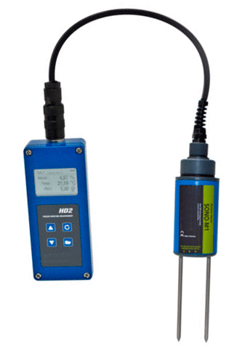
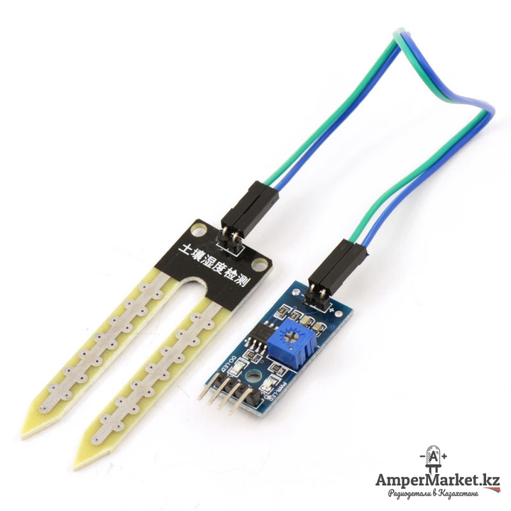
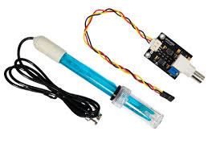
Датчики почвы: Измеряют влажность, кислотность, температуру и содержание питательных веществ. Это позволяет оптимизировать полив и внесение удобрений для повышения урожайности.

Slide 7
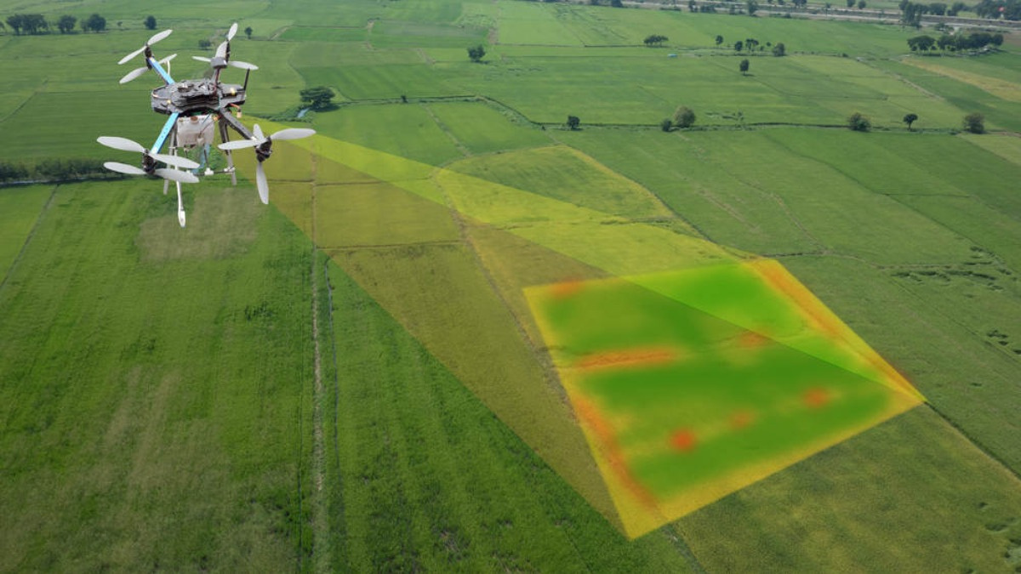
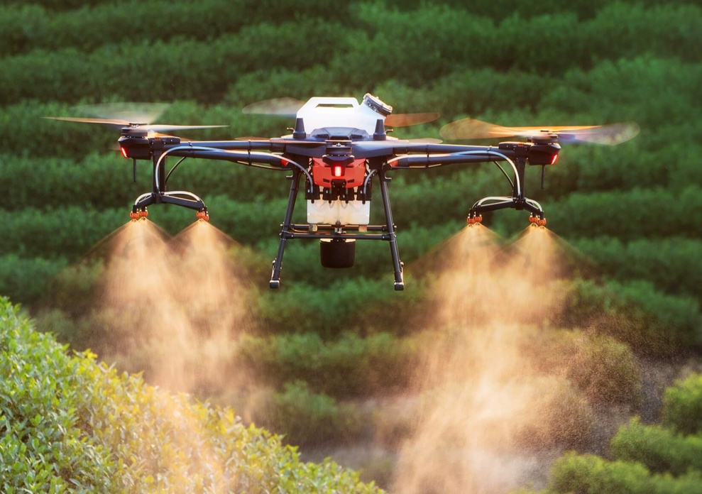
Дроны: Используются для мониторинга полей, выявления вредителей и оценки состояния растений. С их помощью можно своевременно обнаружить проблемы и принять меры.

Slide 8
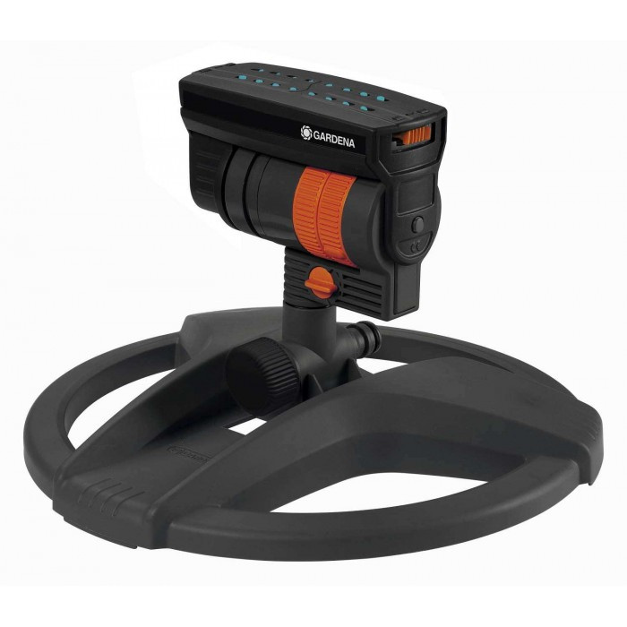
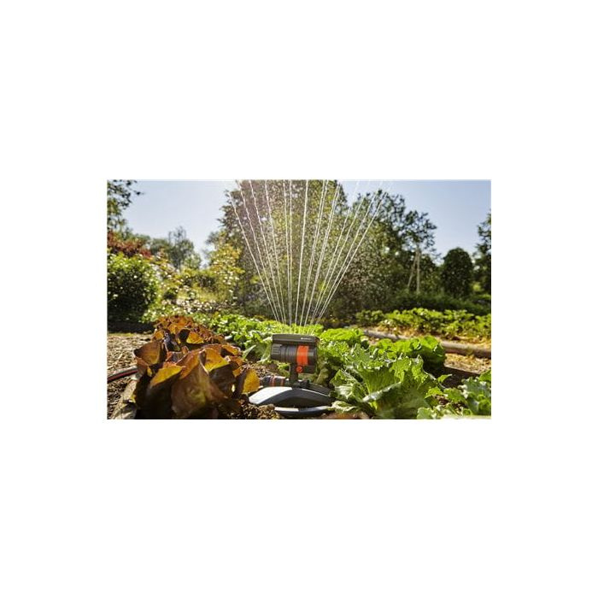
Автономные системы полива: Автоматически управляют орошением на основе данных с датчиков. Это обеспечивает точный полив, снижает расход воды и улучшает здоровье растений.

Slide 9
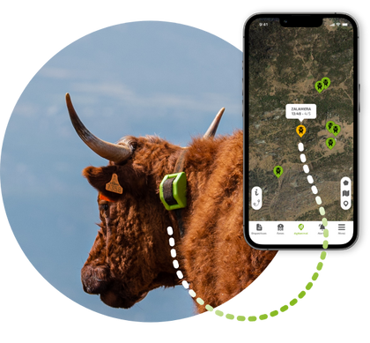
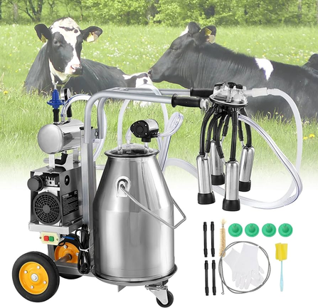
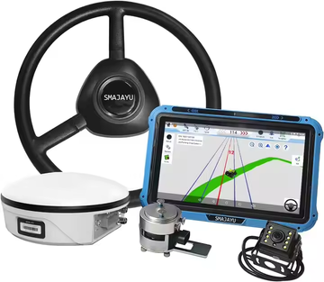
Технологии для животноводства и автоматизации
Системы мониторинга животных: GPS-трекеры и устройства слежения для контроля состояния здоровья, активности и положения животных.
Роботизированные системы для доения и кормления: Автоматизация кормления и доения для повышения эффективности и улучшения условий для животных.
Автономные сельскохозяйственные машины: Тракторы и комбайны, управляемые программным обеспечением, которые выполняют задачи без участия человека.

Slide 10
Заключение: Подведение итогов
Обсуждение плюсов и минусов внедрения умного сельского хозяйства.
Как умное сельское хозяйство может помочь решать глобальные продовольственные проблемы.
Перспективы развития умных технологий в сельском хозяйстве.

Slide 11
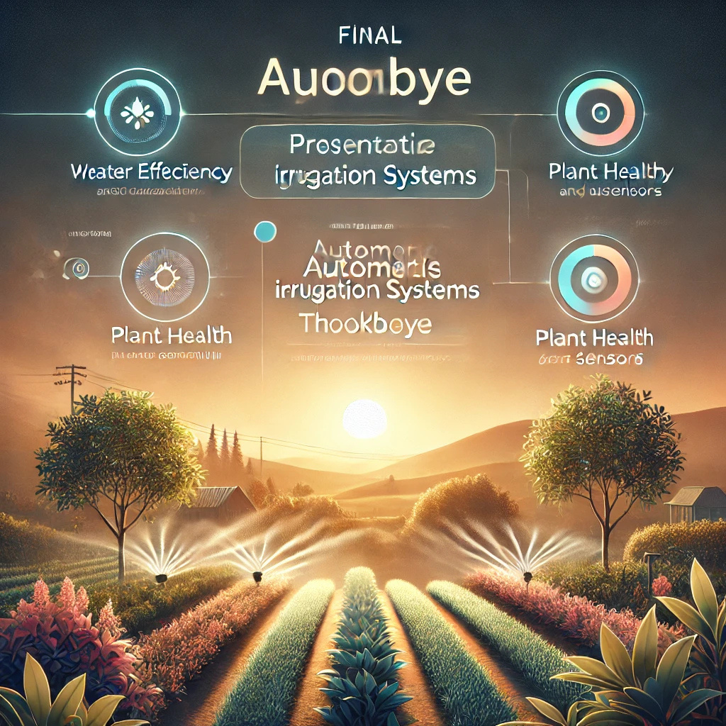
Thx for ur attention!

